Slide 1




Izrada mrežnoga arhivističkog rječnika
Josip Mihaljević, Institut za hrvatski jezik i jezikoslovlje
51. savjetovanja hrvatskih arhivista
Slavonski Brod, 24 listopad 2019.

Slide 2
Mrežnik
Hrvatski mrežni rječnik – Mrežnik (istraživački projekt koji u cijelosti financira Hrvatska zaklada za znanost)
voditeljica projekta: dr. sc. Lana Hudeček
ustanova nositelj projekta: Institut za hrvatski jezik i jezikoslovlje
trajanje projekta: 4 godine (1. ožujka 2017. – 28. veljače 2021.)
broj projekta: IP-2016-06-2141

Slide 3
E-leksikografija
s razvojem tehnologije sve se više pojavljuje potreba da se informacije objavljuju i razmjenjuju digitalno
e-leksikografija ili elektronička leksikografija temelji se na računalnoj obradi rječnika i enciklopedije
  razvoj i prednosti elektroničke leksikografije doveli su do njezina potpunoga izjednačivanja s pojmom leksikografije te do brojnih predviđanja o skorom potpunom nestanku papirnatih rječničkih izdanja
  neki od prvih javno dostupnih elektroničkih leksikografskih izdanja bili su pohranjeni na optičkim medijima (CD-ROM ili DVD-ROM) te su dolazili zajedno s tiskanom knjigom
  danas ima sve više mrežno objavljenih leksikografskih djela

Slide 4
E-leksikografija
kod e-leksikografije treba razlikovati leksikografska djela koja su izvorno nastala kao tiskano djelo te su se kasnije procesom digitalizacije prebacila u digitalni oblik od onih koja su izvorno nastala na mreži (engl. web-born)
leksikografska izdanja koja su prvotno bila tiskana pa su zatim prebačena u digitalni oblik ne moraju nužno biti preslika sadržaja tiskane inačice jer se mogu dopunjavati i mijenjati
leksikografska djela koja se ne dopunjuju nakon svoje objave na mreži smatraju se statičnima, a leksikografska djela koja se redovito dopunjuju novim definicijama, primjerima te ostalim sadržajima smatraju se dinamičnima

Slide 5
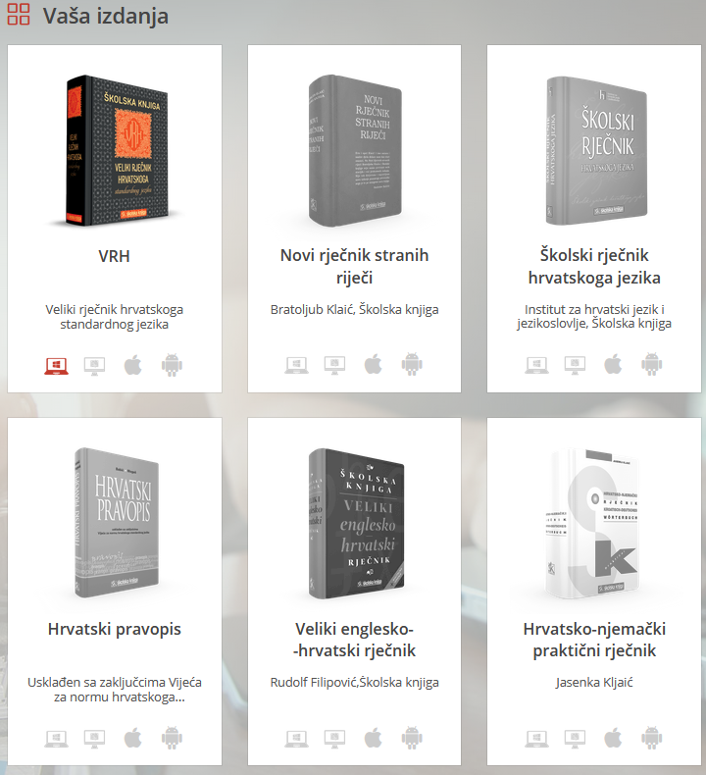
Hrvatski e-rječnici
Hrvatski jezični portal
  izrađen oko rječničke baze biblioteke Novi Liber (enciklopediski rječnik)
Rječnici školske knjige
Rječnici i baze Instituta za hrvatski jezik
  Hrvatski pravopisni rječnik (dio Hrvatskoga
  pravopisa)
  Hrvatski terminološki portal
  STRUNA – hrvatska terminološka baza
  Školski rječnik
Englesko-hrvatski kemijski rječnik & glosar

Slide 6

Arhivistički rječnik: englesko-hrvatski / hrvatsko-engleski
Autori rječnika: Marta Mihaljević, Milica Mihaljević, Hrvoje Stančić
Izdavač: Zavod za informacijske studije
Odsjeka za informacijske i komunikacijske
znanosti Filozofskog fakulteta Sveučilišta
u Zagrebu
Godina: 2015.
Temelji se na hrvatskoj inačici
Multilingual Archival Terminology

Slide 7
Izrada e-rječnika
e-inačica rječnika izrađena je da:
  pomogne djelatnicima arhiva, studentima arhivistike te ostalima koje zanimaju arhivi i arhivska struka
  omogući korisnicima brzo dolaženje do definicija, prijevod naziva s hrvatskoga na engleski i obrnuto
rječnik funkcionira kao aplikacija na jednoj mrežnoj stranici (engl. single page application)
rječnik je izrađen i objavljen na mrežnim stranicama Odsjek za informacijske i komunikacijske znanosti Filozofskoga fakulteta Sveučilišta u Zagrebu
  http://infoz.ffzg.hr/Stancic/Arhivisticki-rjecnik/

Slide 8
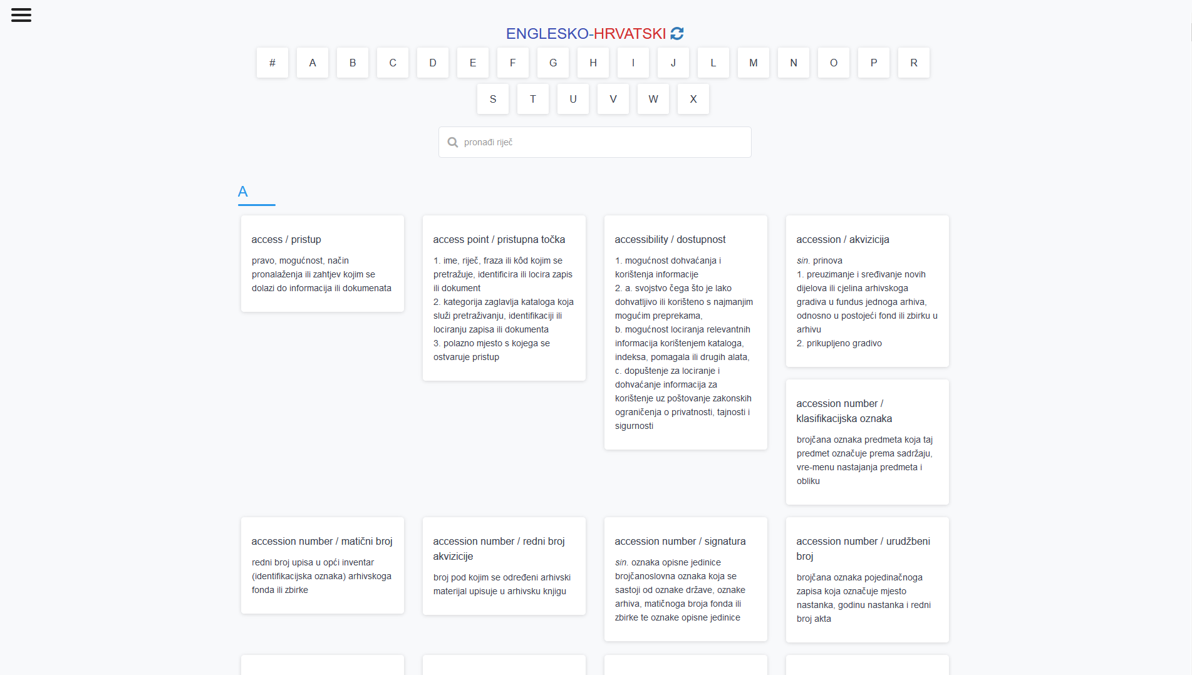

Slide 9
Mogućnosti rječnika
abecedno pregledavanje (na engleskome i hrvatskome)
pretraživanje tražilicom
pregled natuknica u kvadratićima koji se povećaju na pritisak
mogućnost stvaranja automatskoga citata u različitim stilovima (APA, Harvard itd.) za natuknice rječenika
mogućnost izravne usporedbe sinonima, antonima te drugih veza između natuknica
vanjske poveznice
  Daktilografska igra
  Multilingual Archival Terminology

Slide 10
Izrada e-rječnika
funkcionalnosti na stranici napravljene su s pomoću jQuery jezika
natuknice s obradama zapisane su u .HTML datotekama
rječnik je tijekom izrade bio pohranjen na GitLab repozitoriju
  GitLab je sustav za upravljanje inačicama datoteka (engl. version control system)
  omogućuje izradu program i mrežnih stranica koji se u bilo kojemu trenutku mogu sinkronizirati sa sadržajima koji se nalaze na mrežnome repozitoriju (više računala može paralelno raditi s datotekama repozitorija)
  sprema svako ažuriranje datoteka te omogućuje povratak datoteka u jednu od prijašnjih inačica

Slide 11




Način rada GitLaba
programsko rješenje
trenutačna inačica (inačica 10)
inačica 9
inačica 8
inačica 7
….
računalo 1
računalo 2
računalo 3

Slide 12
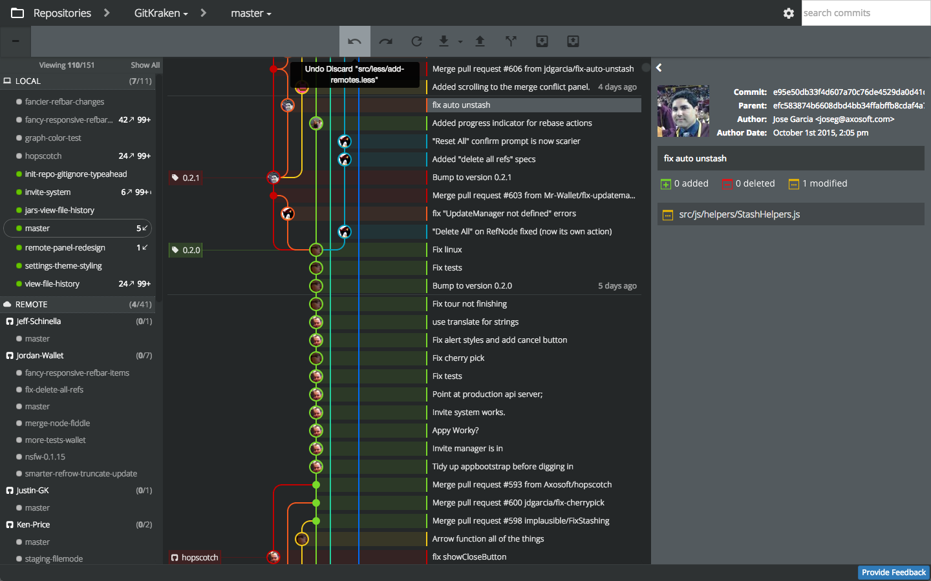

Slide 13
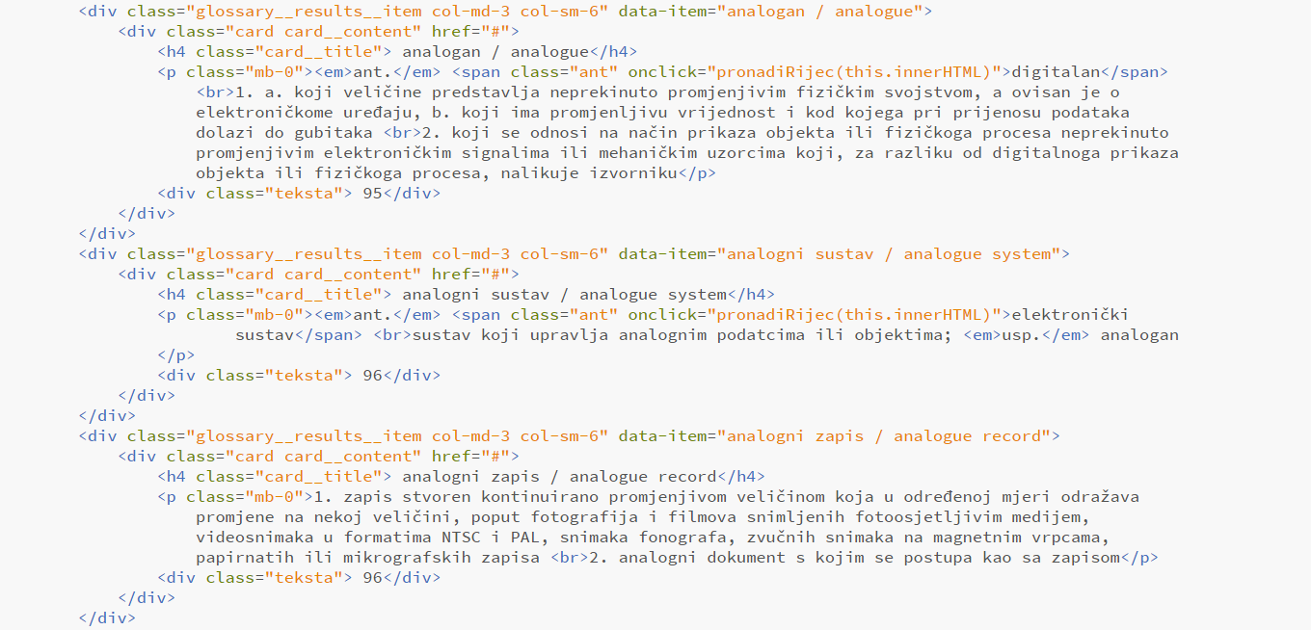

Slide 14

Europski rječnički portal
rječnik je uvršten u popis terminoloških rječnik na Europskome rječničkom portalu
  portal održavaju stručnjaci iz Europske mreže za e-leksikografiju
  portal prikuplja provjerene mrežne rječnike europskih jezika
  sve uvrštene rječnike portala biraju kuratori iz Europske mreže za e-leksikografiju, koji su ujedno i stručnjaci iz područja leksikografije te prema postavljenim kriterijima odlučuju o kvaliteti rječnika
  rječnici koji zadovolje postavljene kriterije za kvalitetu dobivaju pečat priznanja

Slide 15
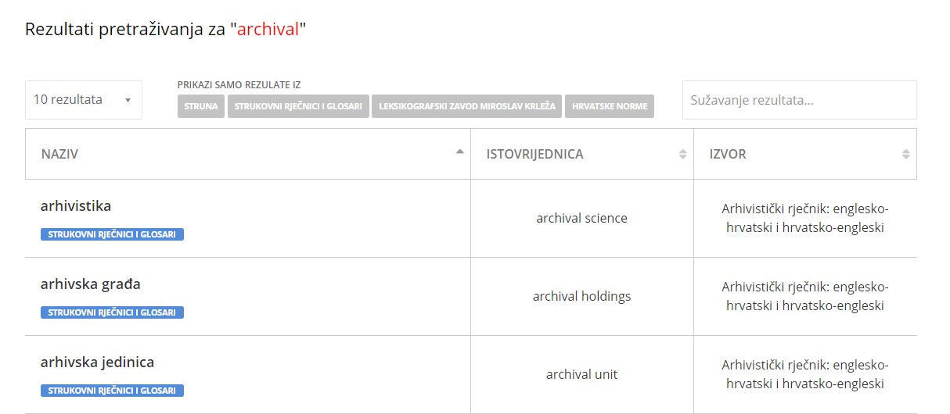
Hrvatski terminološki portal
nazivi iz rječnika također su uključeni na Hrvatski terminološki portal pod kategoriju strukovni rječnici i glosari
definicije i nazivi na hrvatskome i engleskome mogu se pronaći i na stranicama portala

Slide 16
Zaključak
Mrežna inačica Arhivističkoga rječnika može se dopunjavati novim natuknicama s obzirom na mogućnosti i promjene koje su prouzročene primjenom suvremene tehnologije
  npr. digitalna forenzika (engl. digital forensics), arhiv u računalnome oblaku (engl. cloud archive)
moguće tehničke dorade:
  dodavanje filtera i naprednoga pretraživanja
  izrada obrazovnih interaktivnih sadržaja
  izrada mobilne aplikacije
  izrada arhivističkoga korpusa po uzoru na druge strukovne korpuse
detaljnije obraditi natuknice: dodati konkordancije, primjere uporabe, vanjske poveznice, interaktivne sadržaje itd.
Notes:
Ovdje sam ti dodala izradu arhivističkoga korpus jer bi samo tako bilo smisleno navoditi kolokacije, primjere uporabe itd. To bi se teoretski moglo napraviti po modelu Jene. Ovdje samo kao ideja za budućnost. Možda staviti i sliku Jeninog korpusa i reći da bi to bio neki projekt za budućnost.

Slide 17
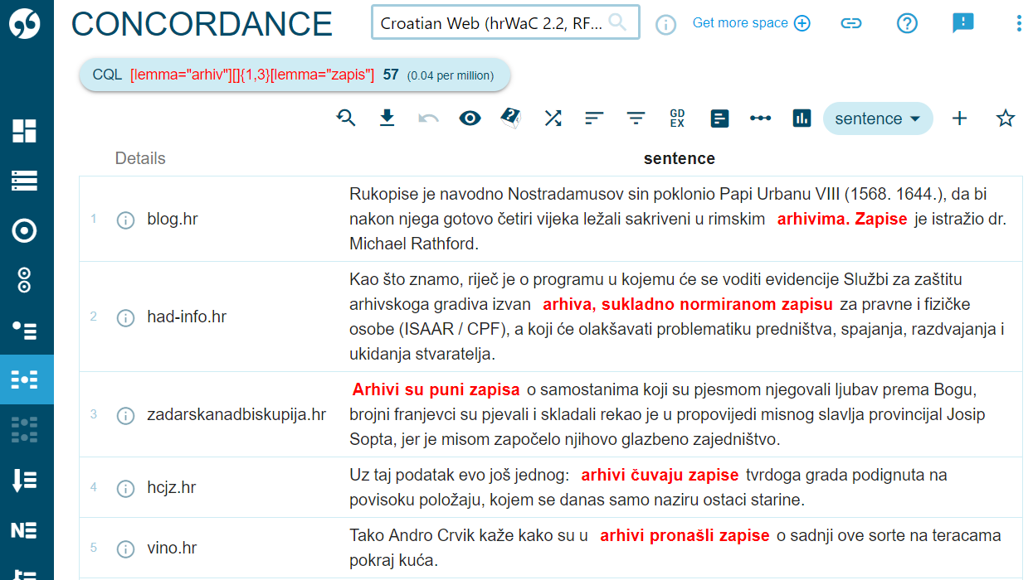
Zaključak
Mrežna inačica Arhivističkoga rječnika može se dopunjavati novim natuknicama s obzirom na mogućnosti i promjene koje su prouzročene primjenom suvremene tehnologije
  digitalna forenzika
  računalnom oblaku
dodati primjer uporabe natuknice u svakodnevnome životu ili u stručnoj praksi

Slide 18
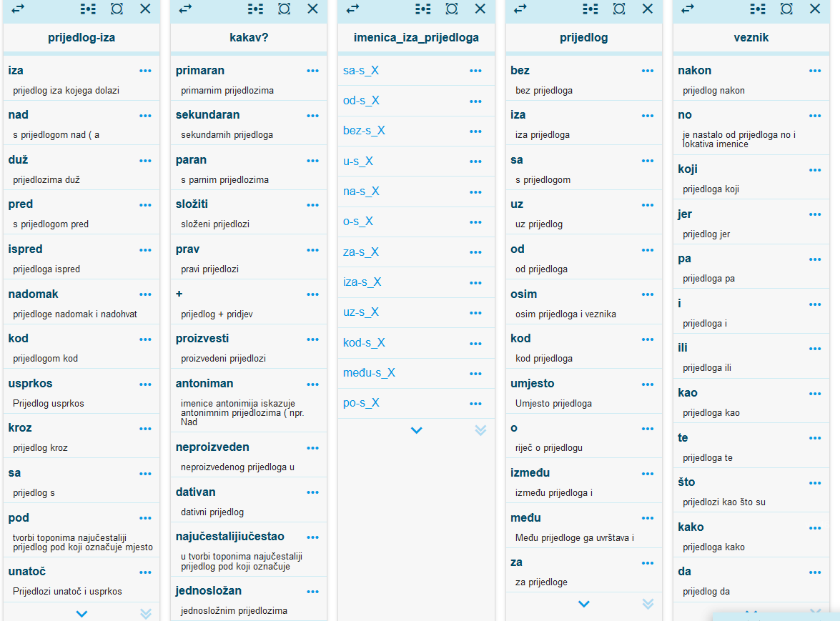

Slide 19
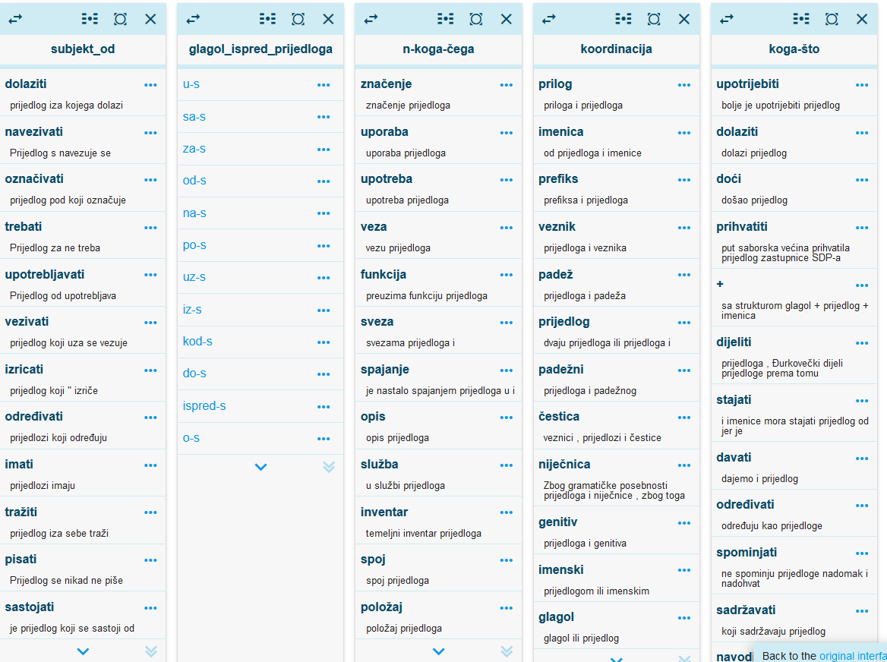
Notes:
bilo bi idealno kad bi se stupac koordinacija mogao dodati umjesto npr. stupca imenica iza prijedloga pa da sve može ući na jedan slajd.

Slide 20
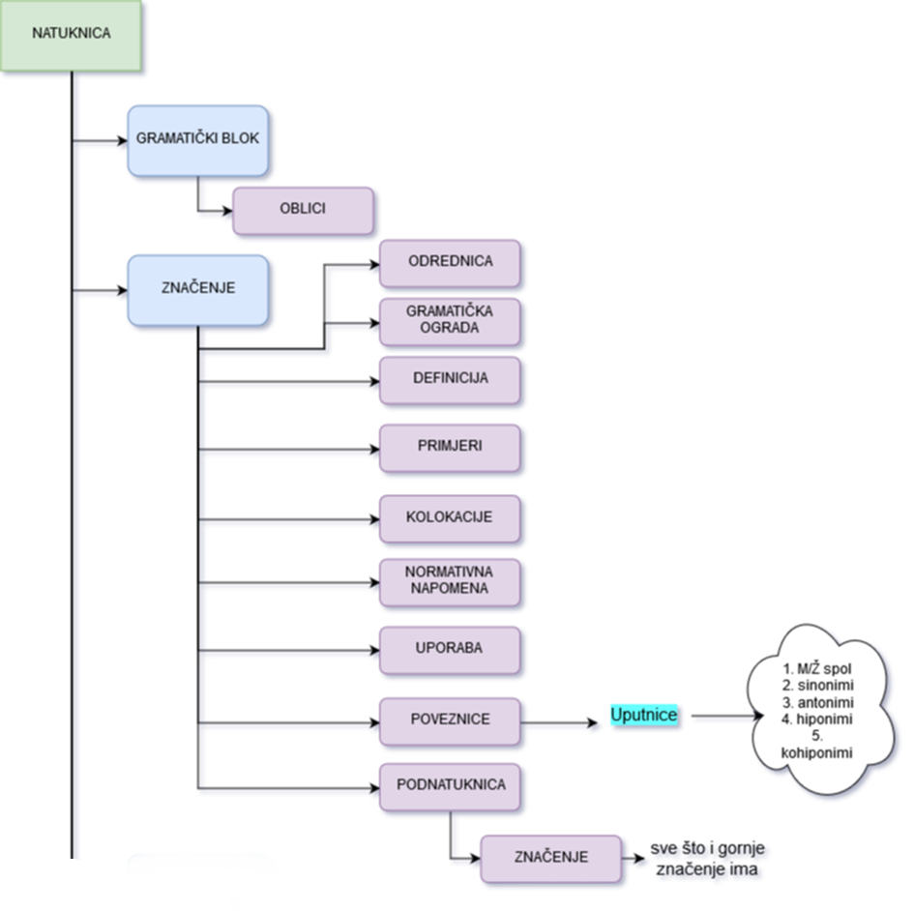
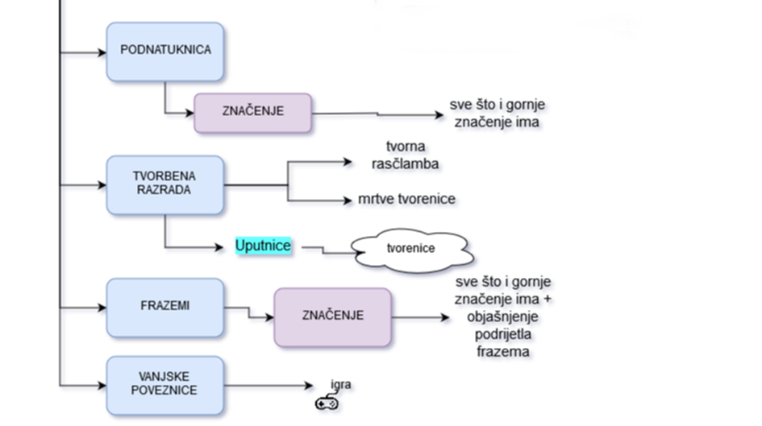
Zaključak

Slide 21
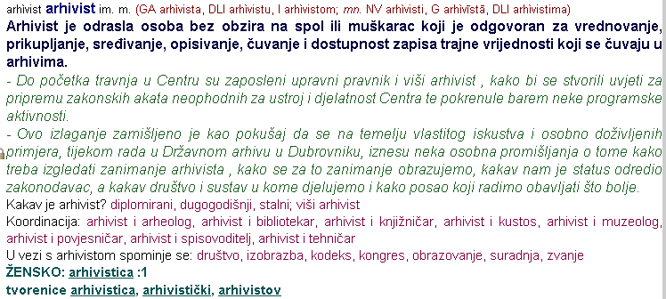

Slide 22
Literatura i izvori
555+ savjeta. Google play. 2019. URL: https://play.google.com/store/apps/details?id=com.ihjj.savjetnik&hl=hr (27. 3. 2019.).
Arhivistički rječnik - tipkalica. Hrvatsko arhivističko društvo. 2016. URL: https://www.had-info.hr/arhivisticke-igre/arhivisticki-rjecnik-tipkalica (26. 3. 2019.).
Arhivistički rječnik objavljen na mreži. Hrvatsko arhivističko društvo. 2019. URL: https://had-info.hr/arhivistika-u-hrvatskoj/182-arhivisticki-rjecnik-objavljen-na-mrezi (26. 3. 2019.).
Arhivistički rječnik. FFZG. 2019. URL: http://infoz.ffzg.hr/Stancic/Arhivisticki-rjecnik/ (26. 3. 2019.).
Bratanić, M., Ostroški Anić, A., Brač, I.. Izgradnja hrvatske terminološke baze STRUNA – izazovi i perspektive. Slavic terminology of the end of the 20th and the beginning of the 21st centuries (Kyiv). 1(2018), str. 526.
bs,hr,srWaC - Web Corpora of Bosnian, Croatian and Serbian. Proceedings of the 9th Web as Corpus Workshop (WaC-9) (Gothenburg). 9(2014), 29–35.
Dva rječnika iz različitih područja humanističkih znanosti dostupna na Hrvatskom terminološkom portalu. Hrvatski terminološki portal. 2019. URL: http://nazivlje.hr/clanak/dva-rjecnika-iz-razlicitih-podrucja-humanistickih-znanosti-dostupna-na-hrvatskom-terminoloskom-portalu/59/ (13. 4. 2019.).
Europski rječnički portal: hrvatski. European Dictionary Portal. 2016. URL: http://www.dictionaryportal.eu/hr/ctlg/?objLang=hr&dicType=trm (4. 8. 2019.).
Europski rječnički portal: Kriteriji za uvrštavanje. European Dictionary Portal. 2016. URL: http://www.dictionaryportal.eu/hr/ctlg/?objLang=hr&dicType=trm (8. 4. 2019.).
Europski rječnički portal: O nama. European Dictionary Portal. 2016. URL: http://www.dictionaryportal.eu/hr/info/ (4. 8. 2019.).
Europski rječnički portal: Pečat priznanja. European Dictionary Portal. 2016. URL: http://www.dictionaryportal.eu/en/stmp/ (8. 4. 2019.).
Flanagan, D., JavaScript - The Definitive Guide. 5th ed. Sebastopol : O'Reilly, 2006., str. 497.
Granger, S., Paquot, M. Electronic lexicography: From challenge to opportunity. Oxford : Oxford University Press, 2012., str. 1–2.

Slide 23
Literatura i izvori
Hrvatski terminološki portal. Hrvatski terminološki portal. 2015. URL: http://nazivlje.hr/ (28. 3. 2019.).
Hudeček, L., Mihaljević, M., Pilić, J. Hrvatski jezik 4. Zagreb : Profil, 2001., str. 90.
ICA - Multilingual Archival Terminology. CISCRA. 2012. URL: http://www.ciscra.org/mat/ (26. 3. 2019.).
Institut za hrvatski jezik i jezikoslovlje. Facebook. 2019. URL: https://www.facebook.com/ihjj.hr/photos/pcb.2776101359074402/2776101035741101/?type=3&theater (28. 3. 2018.).
Jezični savjetnik. Institut za hrvatski jezik i jezikoslovlje. 2017. URL: http://jezicni-savjetnik.hr/ (28. 3. 2019.).
Kiš, M. Englesko-hrvatski, hrvatsko-engleski informatički rječnik. Zagreb : Naklada Ljevak, 2002., str. 189.
Lewis, K. Hrvatski terminološki rječnici i terminološke baze na kraju 20. i na početku 21. stoljeća. Slavic terminology of the end of the 20th and the beginning of the 21st centuries (Kyiv). 1(2018), str. 497, 493.
Mihaljević, M., Mihaljević, M., Stančić, H. Arhivistički rječnik: englesko-hrvatski / hrvatsko-engleski. Zagreb : Zavod za informacijske studije Odsjeka za informacijske i komunikacijske znanosti Filozofskog fakulteta Sveučilišta u Zagrebu, 2015., str. 3-4, 9, 21-22.
Multilingual dictionary of archival terminology. International Institute for archival science of Trieste and Maribor. 2008. URL: http://www.iias-trieste-maribor.eu/index.php?id=68&L=1 (26. 3. 2019.).
O Mrežniku. Institut za hrvatski jezik i jezikoslovlje. 2018. URL: http://jezicni-savjetnik.hr/ (26. 3. 2019.).
O nama – Hrvatski jezični portal. Hrvatski jezični portal. 2006. URL: http://hjp.znanje.hr/index.php?show=o-nama (25. 3. 2019.).
Pritchard, B. Maritime Dictionary: English – Croatian (Englesko-hrvatski pomorski rječnik). PFRI. 2019.
Rječničke baze – Hrvatski jezični portal. Hrvatski jezični portal. 2007. URL: http://hjp.znanje.hr/index.php?show=baza (25. 3. 2019.).
Sketch Engine - language corpus management and query system. Sketch Engine. 2016. URL: https://www.sketchengine.eu/ (31. 3. 2019.).
Struna – Hrvatsko strukovno nazivlje. Struna. 2010. URL: http://struna.ihjj.hr/ (28. 3. 2019.).
Svijet rječnika. Rjecnici.hr. 2016. URL: https://www.rjecnici.hr/#section-aplikacija (25. 3. 2019.).
Špiranec, I., Paković, K. Džepni rječnik za građevinare englesko-hrvatski / hrvatsko-engleski. CROSBI. 2014. URL: https://bib.irb.hr/datoteka/705571.DEPNI_RJENIK_ZA_GRAEVINARE_2014.pdf (28. 3. 2019.).
Notes:
Ovdje nešto ne valja s poveznicom za o Mrežniku jer je poveznica na jezični savjetnik

Slide 24
Literatura i izvori
Štrkalj Despot, K., Möhrs, C. Pogled u e-leksikografju. Rasprave: Časopis Instituta za hrvatski jezik i jezikoslovlje (Zagreb). 41, 2(2015), str. 330-331.
The first single application for the entire DevOps lifecycle. GitLab. 2008. https://gitlab.com/ (28. 3. 2019.). URL: https://www.pfri.uniri.hr/bopri/IMEC_Proceedings/Rjecnik_Eng_Hrv_2018.pdf (28. 3. 2019.).
Word Games and Quizzes. Dictionary by Merriam-Webster: America's most-trusted online dictionary. 2015. URL: https://www.merriam-webster.com/word-games (31. 3. 2019.).

Slide 25
Izrada mrežnog arhivističkog rječnika
Josip Mihaljević, Institut za hrvatski jezik i jezikoslovlje
51. savjetovanja hrvatskih arhivista
Slavonski Brod, 24 listopad 2019.

